Slide 1

ANUALIDADES
Universidad Autónoma del Estado de
México
CENTRO UNIVERSITARIO UAEM ZUMPANGO
LICENCIATURA EN ADMINISTRACIÓN
DRA. EN C.A. LAURA ANGÉLICA DÉCARO SANTIAGO
SEPTIEMBRE 2018

Slide 2
Guion
La unidad de aprendizaje (UA) Simulación de Finanzas del programa de estudios de la Licenciatura en Administración se ubica en el núcleo integral. Cabe destacar que el programa índica a la UA como obligatoria bajo 6 crédito.
Esta UA tiene por propósito aplicar los conocimientos adquiridos en unidades de aprendizaje anteriores relacionadas con las finanzas para la solución de casos prácticos.
En este sentido el tema abordado en esta presentación serán anualidades, como parte de la primera unidad de la UA ya mencionada.

Slide 3
Índice
TEMA | PÁGINA
Introducción | 5
Objetivo | 6
Valor del dinero a través del tiempo | 7
Valor presente | 8
Valor futuro | 9
Diagrama | 10
¿Qué es la anualidad? | 11
Características de la anualidad | 13
Tipos de anualidad | 14
Formulas | 15
Anualidades vencidas | 17
Anualidad vencida- valor presente | 18
Ejemplo | 20

Slide 4
Índice
TEMA | PÁGINA
Cálculo de la anualidad | 22
Ejemplo | 23
Anualidad vencida- valor futuro | 24
Ejemplo | 25
Anualidades anticipadas | 27
Anualidades anticipadas - valor presente | 28
Ejemplo | 30
Cálculo de la anualidad | 34
Anualidades anticipadas - futuro | 36
Conclusiones | 38
Referencias | 39

Slide 5
Introducción
Las decisiones financieras se sustentan en la condicionante del valor del dinero a través del tiempo retomando conceptos como el costo de oportunidad, la inflación y la tasa de interés.
Por lo tanto, es importante llevar a cabo la aplicación de formulas que lleven estos flujos de efectivo a valor presente o valor futuro. Cuando sólo se habla de un solo flujo, el proceso de cálculo es sencillo, sin embargo cuando son diversos flujos que cumplen determinadas características, pueden transladarse todos los flujos de efectivo con una sola formula, el de la anualidad.
Estas anualidades pueden ser de tipo anticipadas o vencidas que son precisamente los tipos que se abordarán en las siguientes láminas.

Slide 6

Objetivo
Explicar y aplicar en ejercicios las formulas de las anualidades, abarcando las anualidades vencidas y anticipadas a valor presente y fututo.

Slide 7
Valor del dinero a través del tiempo
INFLACIÓN
COSTO DE OPORTUNIDAD
TASA DE INTERÉS
El dinero: Activo que puede generar más más dinero.
Medio de pago
Depósito de valor
Medida en la que se expresan otros bienes o servicios.

Slide 8
Valor presente
Es el valor del dinero al día de hoy y se obtiene con la siguiente formula:
P= F/(1+i)^n
DONDE
P= VALOR PRESENTE
F= VALOR FUTURO
i= tasa de interés
n= periodos

Slide 9
Valor futuro
Es el valor del dinero en un momento futuro tomando en consideración una tasa de interés.
F= P(1+i)^n
DONDE
P= VALOR PRESENTE
F= VALOR FUTURO
i= tasa de interés
n= periodos

Slide 10
Diagrama
F= P(1+i)^n
Valor presente Valor futuro
P= F/(1+i)^n

Slide 11

¿Qué es la anualidad?
Las anualidades se simbolizan con la letra A
Serie de flujos de cajas iguales o constantes que se realizan a intervalos iguales de tiempo.
Pueden ser diarios, quincenales o bimensuales, mensuales, bimestrales, trimestrales, cuatrimestrales, semestrales, anuales.

Slide 12
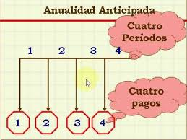
¿Qué es la anualidad?
Una anualidad es una sucesión de pagos, depósitos, abonos o retiros iguales, que se realizan a intervalos de tiempo iguales con interés compuesto

Slide 13
Características de la anualidad
Todos los flujos de caja deben ser iguales o constantes.
La totalidad de los flujos de caja en un lapso de tiempo determinado deben ser periódicos.
Todos los flujos de caja son llevados al principio o al final de la serie, a la misma tasa de interés, a un valor equivalente, es decir, a la anualidad debe tener un valor presente y un valor futuro equivalente.
El número de períodos debe ser igual necesariamente al número de pagos

Slide 14
Tipo de anualidades
ANUALIDAD VENCIADA | Son aquellas en las que la serie de flujos de caja se realizan al final de cada periodo, por ejemplo, el salario mensual de un trabajador.
ANUALIDAD ANTICIPADA | Son aquellas en las que la serie de flujos de caja se realizan al inicio de cada periodo; por ejemplo el pago mensual del arriendo de una casa, ya que primero se paga y luego se habita en el inmueble.

Slide 15
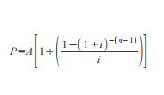

Formulas
ANTICIPADAS
VALOR PRESENTE
VALOR FUTURO

Slide 16


Formulas
VENCIDAS
VALOR PRESENTE
VALOR FUTURO

Slide 17

ANULIDADES VENCIDAS

Slide 18

Anualidad vencida- valor presente
Son aquellas en las que la serie de flujos de caja se realizan al final de cada periodo, por ejemplo, el salario mensual.

Slide 19
Anualidad vencida- valor presente
P= Valor presente
A= Anualidad
i= interés
n= periodos

Slide 20

Ejemplo
Una persona acaba de comprar una pantalla, con dicha compra le proponen un plan de pagos a partir del próximo mes. En plan de pagos está diseñado con 12 pagos mensuales, iguales de 2,500 pesos.
Si el comprador desea pagarla de contado; y considerando una tasa anual de 25% capitalizable mensualmente ¿cuál será el precio?
?

Slide 21
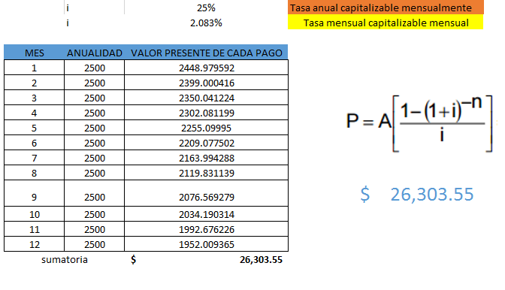
Manera manual
Con formula

Slide 22

Cálculo de la anualidad
Esta fórmula permite encontrar el valor de la anualidad o de la cuota, conocidos el valor presente (P), la tasa de interés (i) y el número de pagos (n).

Slide 23
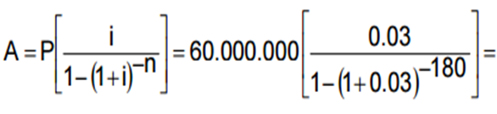
Ejemplo
Un apartamento se adquiere a crédito por la suma de $ 60,000,000 en cuota mensuales iguales, la obligación se pacta a 15 años a una tasa de interés del 3% mensual. Determinar el valor de las cuotas.
1,808,845.06

Slide 24

Anualidad vencida- valor futuro
P= Valor futuro
A= Anualidad
i= interés mensual
n= meses
Aquí se despejó de la formula 1, la variable de anualidad

Slide 25
Ejemplo
Se hacen depósitos mensuales de $ 150,000 en una institución financiera que paga el un interés del 2,6% mensual. ¿Qué suma se tendrá acumulada al final de dos años?
A= 150,000
i= 2.6% mensual
n= 24 meses
VF= ?

Slide 26
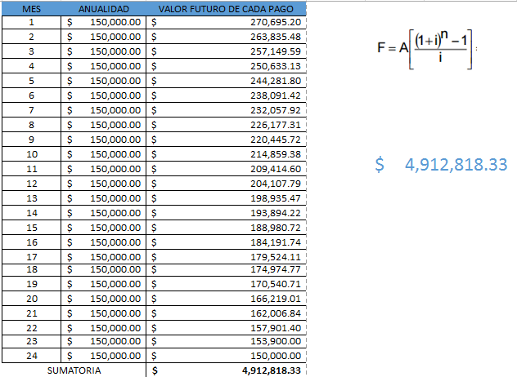
Por fórmula
Manual

Slide 27
ANULIDADES ANTICIPADAS

Slide 28
Anualidades anticipadas- valor presente
La anualidad anticipada la podemos definir como una serie de pagos periódicos e iguales de dinero que ocurren al comienzo de cada período, durante todo el plazo que dura la
anualidad.

Slide 29
Anualidad anticipada- valor presente
P= Valor presente
A= Anualidad
i= interés
n= periodos

Slide 30

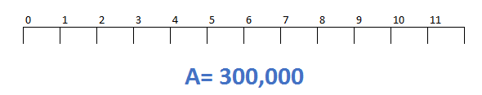
Ejemplo
Si un inquilino paga $ 300,000 mensuales de arriendo anticipadamente y quiera pagar los arriendos de todo el año y le reconoce un interés del 2% mensual ¿Cuánto debe pagar por el año?.

Slide 31
Ejemplo
P= Valor presente
A= Anualidad
i= interés mensual
n= meses
P= ?
A= 300,000
i= 2%
n= 12 meses
R= 3, 236, 055

Slide 32
Ejemplo
Se ha pactado una obligación para cancelar en 15 cuotas iguales de $ 190,000.000 cada una por mes anticipado, si se decide cancelarla de contado a un interés del 3,5% mensual, ¿cuál es el valor?
RECUERDE QUE PARA APLICAR LA FORMULA DE MANERA DIRECTA EL PLAZO, LA TASA Y LA CAPITALIZACIÓN DEBEN ESTAR ALINEADOS.

Slide 33
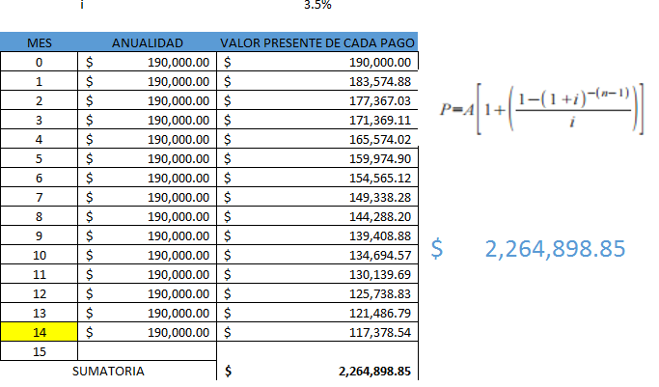
Ejemplo
COMPROBADO

Slide 34

Cálculo de la anualidad
Un cliente del Banco se le otorga un crédito por $ 10,000,00 al 24% anual a 36 meses de plazo pagando cuotas mensuales anticipada, ¿Cuál es el valor de la cuota?
FORMULA DESPEJADA

Slide 35
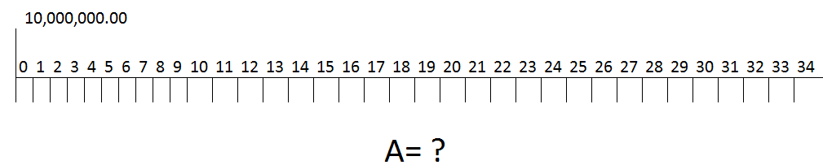
Cálculo de la anualidad
R= 384.636

Slide 36
Anualidad anticipada- valor futuro
FORMULA
Una persona recibe por concepto de arriendo (mes anticipado), la suma de $1, 000, 000 mensuales, y deposita el 30% en una cuenta de ahorros en una institución financiera, que le reconoce el 2% de interés mensual. El depósito lo realiza una vez recibe el valor de la renta. Si el mueble estuvo arrendado por un año, ¿Cuanto tendrá acumulado en la cuenta al final de los 12 meses?
APLICANDO FORMULA
RESULTADO
$ 4,104,099.46

Slide 37
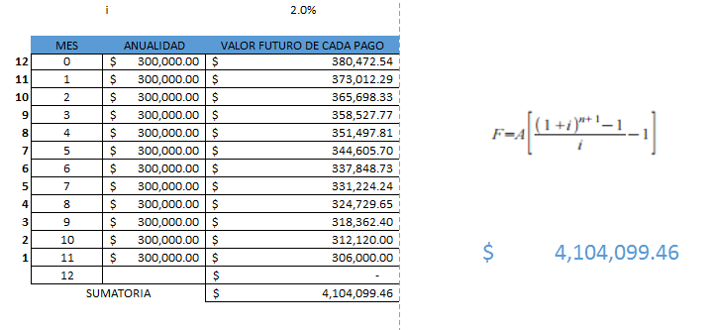
Anualidad anticipada valor futuro
COMPROBADO

Slide 38
Conclusiones
Como se estableció, al principio de esta presentación, se explicó lo que es una anualidad, la anualidad vencida y la anualidad anticipada; tanto para valor presente y futuro. Asimismo, se expusieron algunos ejemplos de uso.
Lo que podemos resaltar es que para poder utilizar este tipo de formulas es necesario cumplir con una serie de condicionantes, como la igualdad de la cantidad pagada periódicamente y que los lapsos de tiempo entre pagos, también, sean iguales.
Además, se pudo observar que los ejercicios de aplicación tienen que ver con los créditos y las inversiones, haciéndose evidente el cálculo de los pagos de contado o la generación final de las inversiones.

Slide 39
Referencias
Díaz Mata A. y Aguilera Gómez V. (2013). Matemáticas Financiera. 5ª ed. México Mc-Graw-Hill
Imágenes google: https://www.google.com/imghp?hl=es&tab=Ti
Nappa Ana María (2011). Introducción al cálculo financiero. Buenos Aires: Temas Grupo Editorial.
Página de internet: http://www.fisica.ru/dfmg/teacher/archivos/trabajo_final.pdf
Ramírez Molinares C., García Barbosa M., Pantoja Algarin C. Sanbrano Meza A. (2009) Fundamentos de Matemáticas Financieras. Recuperado de: http://www.uv.mx/personal/cbustamante/files/2011/06/MATEMATICAS_FINANCIERAS.pdf
Tan Soo Tang (2002) Matemáticas para administración y economías. México: Thompson

